Slide 2


Slide 3
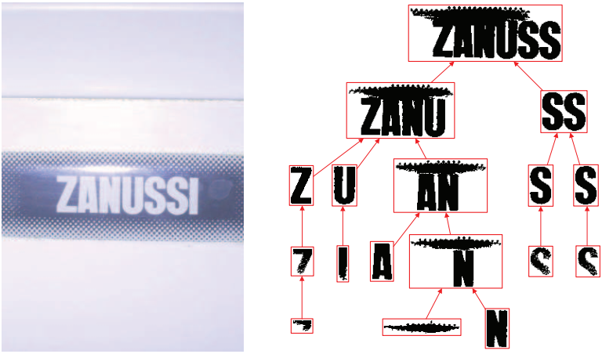

Slide 4
灰度值255
灰度值0

Slide 5
